Slide 1
Kaj se upošteva pri sestavljanju jedilnikov na OŠ Šmartno
upoštevajoč smernic zdravega prehranjevanja: Smernice zdravega prehranjevanja v vzgojno-izobraževalnih ustanovah
Lea Štajer, prof. bio-gos, vodja šolske prehrane

Slide 2
Smernice za zdravo prehranjevanje otrok v vzgojno-izobraževalnih ustanovah
Jedilniki morajo (biti):
uskaljeni s priporočenimi energijskimi in hranilnimi vnosi vsake starostne skupine otrok,
načrtovani tako, da sta si energijski vnos in poraba (telesna aktivnost) v ravnovesju,
sestavljeni iz priporočenih kombinacij različnih vrst živil vseh skupin živil (ogljikohidratov, beljakovin, maščob, vitaminov in mineralov),

Slide 3
Smernice za zdravo prehranjevanje otrok v vzgojno-izobraževalnih ustanovah
Jedilniki morajo (biti):
sestavljeni iz kakovostnih ogljikohidratov (polnovredni kruh, rjavi riž, kaše, kosmiči…), kakovostnih beljakovin (mleko in mlečni izdelki z manj maščb, ribe, puste vrste mesa, stročnice) in kakovostnih maščob (olivno, repično, sojino in druga rastlinska olja) ter vsebovati morajo veliko svežega sadja in zelenjave,
sestavljeni tako, da vsak obrok vsebuje sveže sadje in/ali zelenjavo,
vsebovati zadostne količine pijač (sokovi s 100% sadnim deležem, rečeni z vodo, nesladkan čaj, voda) tudi med obroki,

Slide 4
Smernice za zdravo prehranjevanje otrok v vzgojno-izobraževalnih ustanovah
Jedilniki morajo (biti):
upoštevati načelo 4-5 obrokov na dan, od katerih jih lahko šola organizira največ 4 (zajtrk, dopoldanska malica, kosilo, popoldanska malica),
upoštevati načelo mirnega uživanja hrane v prijetnem okolju brez hitenja,
upoštevati želje otrok, ki se jih uskladi s priporočili energijsko-hranilne in kakovostne sestave.

Slide 5
Smernice za zdravo prehranjevanje otrok v vzgojno-izobraževalnih ustanovah
Jedilniki morajo vsebovati priporočeno količino hranil:
OGLJIKOVIH HIDRATOV
BELJAKOVIN
MAŠČOB
VITAMINOV
MINARALOV

Slide 6
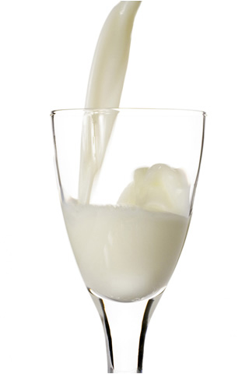
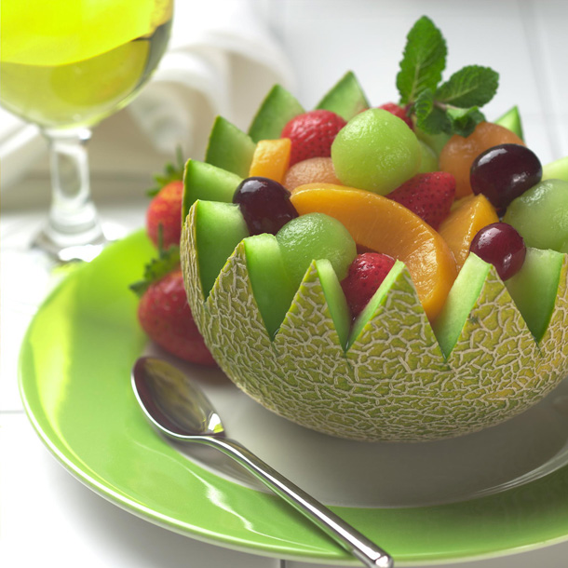
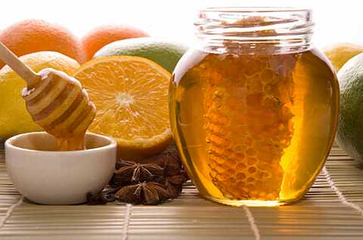
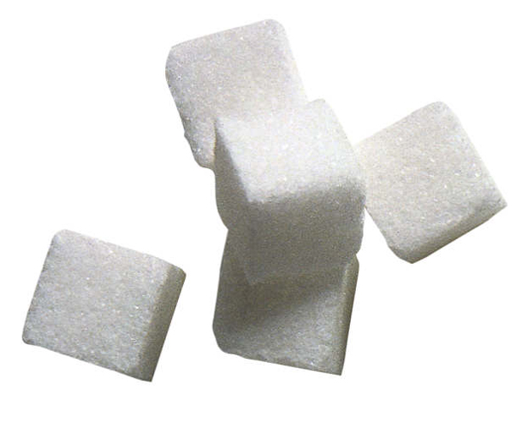
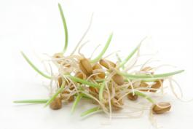
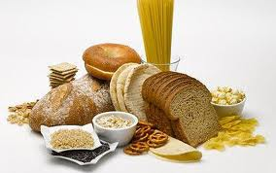
Hranila – ogljikovi hidrati
Enostavni sladkorji:
Glukoza
Fruktoza (sadje)
Galaktoza
Sestavljeni sladkorji - disaharidi:
Saharoza (kuhinjski sladkor)
Laktoza (mlečni sladkor)
Maltoza (sladkov v kalečih semenih)
Sestavljeni sladkorji – polisaharidi:
Škrob (žita in žitni izdelki, krompir, riž)
Vlaknine (celuloza, pektini)

Slide 7
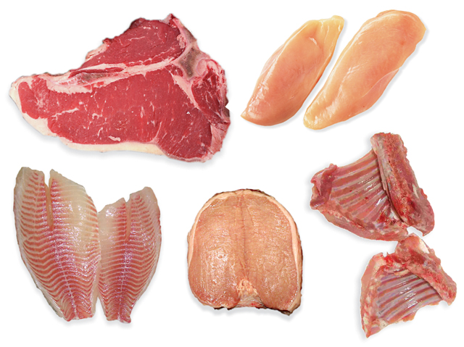
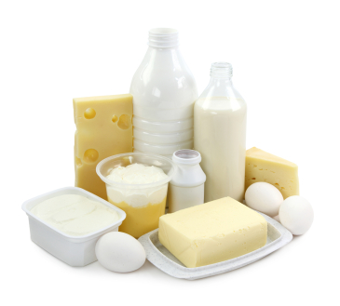
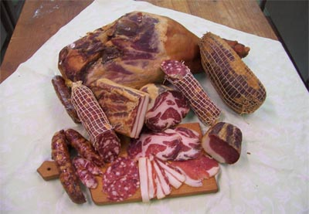
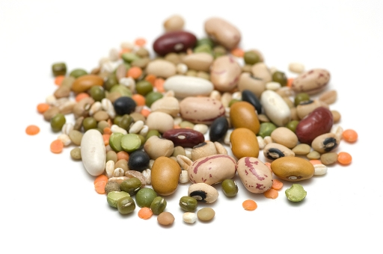
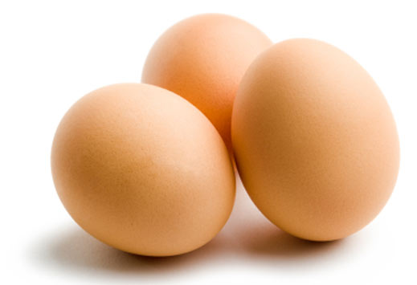
Hranila – beljakovine
Beljakovine živalskega izvora:
Meso in mesni izdelki
Mleko in mlečni izdelki
Jajca
Beljakovine rastlinskega izvora:
stročnice

Slide 8
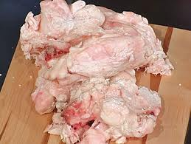

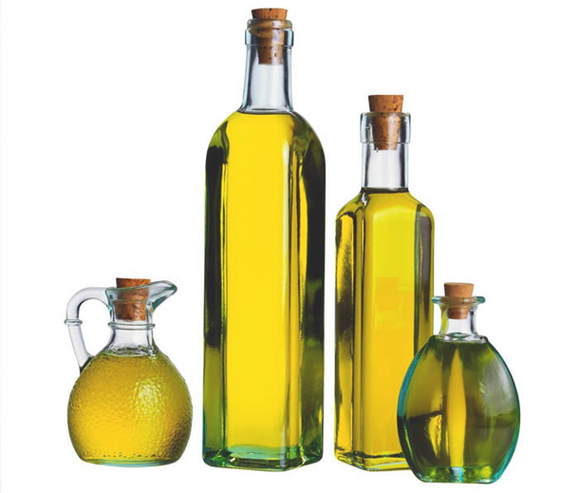
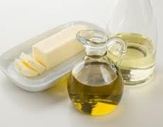
Hranila – maščobe
Živila živalskega izvora:
Maslo, mast - vsebujejo več nasičenih maščobnih kislin (slabe)
Ribje olje – vsebuejejo β-3 maščobne kisline (dobre)
Živila rastlinskega izvora:
Olja - vsebujejo več nenasičenih maščobnih kislin (dobre)
Margarina – vsebuje trans maščobne kisline (slabe)

Slide 9
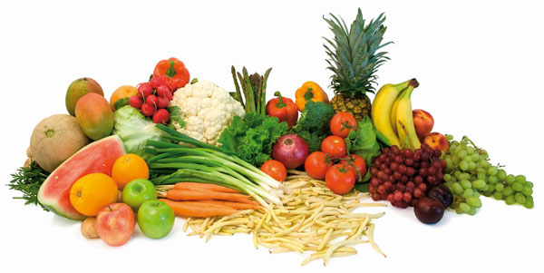
Hranila – vitamini in minerali
Vitamini in minerali:
sadje
zelenjava

Slide 10

Voda
Voda je pomembna, ker:
predstavlja 2/3 telesne mase - odrasli, 3/4 telesne teže – mlajši otroci
sodeluje pri presnovi – dehidracija (1-2%) vpliva na telesne in duševne zmožnosti otroka,
Vodo dobimo s:
hrano in pijačo, presnovo
Vodo izgubimo z:
dihanjem, znojenjem, uriniranjem, blatom

Slide 11
Voda
Potreba po vodi je odvisna od:
energije, ki jo potrebujemo (več energije kot potrebujemo, več vode potrebujemo),
dehidracije zaradi okoljskih vplivov (bolj kot je vroče, več vode potrebujemo),
telesne aktivnosti (bolj kot smo aktivn, več vode potrebujemo).
Količina vode , ki jo potrebujemo:
1 l vode / 4180 kJ (1000 kcal) prehranjskega vnosa pri zmerni telesni aktivnosti,
torej je za otroke, ki so zmerno aktivni, priporočena količina 1 -2 l / dan

Slide 12
Načrtovanje jedilnikov
Pri načrtovanju jedilnikov se upoštevajo:
priporočeni dnevni energijski in hranilni vnosi za otroke in mladostnike po starosti,
želje otrok, ki se usklajujejo s smernicami zdravega prehranjevanja,
zmožnosti kuhinje: kuhinjska oprema (št. kotlov za pripravo hrane, konvektomatov, pečic), velikost kuhinje (pripravljalnega dela in pomivalnice), skladišča in jedilnice.
čas dobavljanja robe dobaviteljev.

Slide 13
Načrtovanje jedilnikov
Pri načrtovnju jedilnikov se upošteva tudi:
pestro sestavo jedilnikov (jedi, načini priprave se ne ponavljajo oz. če se ponovijo, se ponovijo največ dvakrat v mesecu),
priporočila glede pogostosti uživanja priporočenih živil (sveže sadje in zelenjava, polnozrnata živila, mleko in mlečni izdelki, pusto meso, stročnice …),

Slide 14
Načrtovanje jedilnikov
Pri načrtovnju jedilnikov se upošteva tudi:
hranilno bogato hrano z dovolj svežega sadja in zelenjave (sadje je pri vsakem obroku, zelenjava je pri vsakem obroku kosila in občasno tudi pri malici),
prilagajanje ponudbe sezonskih in lokalno pridelanih živil (več sezonskega sadja in zelenjave je na jedilniku kot nesezonskega in veliko sadja in zelenjave, po novem tudi mesa pridelanega na ekološki ali vsaj inegrirani način),

Slide 15
Načrtovanje jedilnikov
Pri načrtovnju jedilnikov se upošteva tudi:
zadostno količino tekočin ali napitkov (učenci imajo na voljo različne mlečne napitke, manj sladkane čaje, sokove s 100% sadnim deležem, nektarje, vodo, ki jih dobijo ob vsakem obroku in na željo otrok v kuhinji),
priporočila glede odsvetovanih, hranilno revnih živil (ne ponujejo se sladke pijače, cvrte jedi, instan juhe, redko sladice, slaščičarke izdelke, mesne izdelke…),

Slide 16
Načrtovanje jedilnikov
Pri načrtovnju jedilnikov se upošteva tudi:
kakovost ponudbe (v kuhinji se trudijo, da so jedi okusno pripravljene z mešanico začimbnic in brez ojačevlacev okusa),
ustrezno organizacijo prehrane z vsemi obroki glede na čas oz. trajanje pouka ali varstva

Slide 17
Načrtovanje jedilnikov – izbira priporočenih živil
Hranila | Živila
Ogljikovi hidrati | Več sestavljenih ogljokohidratov kot enostavnih (škrobna živila in ne sladkorji). Poudarek na polnovrednih, polnozrnatih škrobnih žitih, ki vsebujejo vlaknine: polnozrnat kruh, črni kruh, nesladkani kosmiči, kaše, rjavi riž, neoluščen riž, polnozrnate testenine. Ponudi večkrat v tednu pri vseh obrokih!
Beljakovine | Različne vrste mesa (perutnina, govedina, svinina) in rib (postrv, losos, oslič) – poudarek na pustem mesu; jajca, mleko (polposneto mleko – 1,6%m.m., tudi kakav in bela kava) in mlečni izdelki (jogurti, skute, sir, sirni, mlačni namazi…); stročnice (fižol, grah, čičerika, soja …); oreščki (lešniki, orehi …). Ponudi večkrat v tednu pri vseh obrokih!

Slide 18
Načrtovanje jedilnikov – izbira priporočenih živil
Hranila | Živila
Maščobe Večkrat nenasič. maščobne kisline, omega-3 mašč.kis. Enkrat nenasičene maščobne kisline Nasičene maščobne kisline Trans mašč. kis. | Bolj priporočljive nenasičene maščobne kisline (rastlinske maščobe) kot nasičene maščobne kisline (živalske maščobe). Uporablja pri vseh obrokih kosil! Rastlinska olja (koruzno, sojino, sončnično, bučno), orehovo jedrca, sezamova semena, ribje olje. Rastlinska olja (sončnično, repično), lešniki, mandeljni, zelene olive. Maščobe v mesu (mastno meso – svinjina), mesni izdelki (paštete, hrenovke, obarjene salame), mlečna maščoba (polnomastno mleko, maslo, sir, smetana), ocvrta živila, majoneza, peciva … Maščobe za cvrtje, margarina in peciva narejena iz nje, ind. pripravljene juhe, jušni konc., omake

Slide 19
Načrtovanje jedilnikov – izbira priporočenih živil
Hranila | Živila
Napitki | Voda, sok s 100% sadnim deležem rečen z vodo, nesladkan ali manj sladkan čaj. Ponudi pri vseh obrokih!
Kuhinjksa sol | Dovoljena zmerna uporaba soli med kuhanjem in ni dovoljeno dosoljevanje pri mizi; gotove in polgotove jedi z manjšo vsebnostjo soli. Upošteva pri vseh obrokih!

Slide 20
Načrtovanje jedilnikov – izbira priporočenih živil
Hranila | Živila
Vitamini: Vit.A in β karoteni Vit. C Vit. E Folna kislina | Zelenjava (korenje, špinača, ohrovt, stročji fižol, brokoli, motovilec), Sveže sadje in zelenjava (jagode, črni riez, paprika, brokoli, ohrovt, zelje, špinača, paradižnik), Olja (iz pšeničnih, koruznih kalčkov, sončnično, repično, sojino), lešniki, Zelenjava (paradižnik, zelje, špinača, kumare, brstični ohrovt), sadje (pomaranče, grozdje), polnozrnat kruh, pšenični kalčki, soja, meso, mleko in mlečni izdelki.

Slide 21
Načrtovanje jedilnikov – izbira priporočenih živil
Hranila | Živila
Minerali: Kalcij Železo Jod Cink | Mleko in mlečni izdelki, zelenjava (brokoli, ohrovt, por, minaralne vode), Meso (pusta govedina in svinjina, perutnina, ribe), zelenjava (grah, fižol, leča, koruza), polnozrnati riž, kruh …, Morske ribe, mleko, jajca, kuhinjska sol, Meso (pusta govedina in svinjina, perutnina), jajca, mleko in siri , polnozrnati kruh … Uporablja veliko svežega sadja in zelenjave tako pri malici kot pri kosilu!

Slide 22
Načrtovanje jedilnikov – izogibanje odsvetovanim živilom
Hranila | Živila
Pekovski in slaščičarski izdelki | Vsebujejo velik delež slakorjev in maščob. Rogljički, zavitki, krofi … Ponudi le občasno, zaradi želje otrok.
Gazirane in negazirane sladke pijače | Proizvedene na podlagi umetnih barvil in sadne arome ter dodanega sladkorja ali umetnih sladil. Na jedilniku ni nikoli tovrstnih pijač!
Mesni, majonezni, kremni/čokoladni namazi ter trde margarine | Vsebujejo visok delež maščob in/ali trans maščobnih kislin. Viki krema, majoneza, margarina … Ponudi se občasno le viki krema, zaradi želje otrok.

Slide 23
Načrtovanje jedilnikov – izogibanje odsvetovanim živilom
Hranila | Živila
Živila z veliko mašč., predvsem mašč. z velikim deležem nasičenih in trans. mašč. kis. | Cvrta živila, mastno meso, živalske maščobe. Na jedilniku ni nikoli tovrstnih živil.
Mesni izdelki | Vsebujejo veliko maščob z nasičenimi maščobnimi kislinami in malo pustega mesa, veliko drugih delov živali (koža, hrustanec, organi, kosti …) Obarjene salame (hrenovke, posebna salama), paštete – nepriporočljivo!; šunke (svinjska šunka, piščančje prsi v ovitku…), suhe salame in klobase – manj odsvetovano. Bolj pogosto se ponudi šunke in suhe slame kot obarjene slame in paštete, zaradi želje otrok, a se kljub temu skušamo izogibati tovrstnim živilom.

Slide 24
Načrtovanje jedilnikov – izogibanje odsvetovanim živilom
Hranila | Živila
Instant juhe in jušni koncentrati | Vsebujejo visoke odstotke soli in aditivov, ojačevalcev okusov, maščob … Začinka, vegeta, goveje kocke, instant juhe, omake… Na jedilniku ni nikoli tovrstnih živil!

Slide 25
Načtrovanje jedilnikov - priporočeni dnevni energijski vnosi
Starost | Priporočeni energijski vnos kJ (kcal)/dan
 | dečki/fantje | deklice/dekleta
4 – 6 | 5150 (1250) | 4800 (1150)
7 - 9 | 8300 (2000) | 7500 (1800)
10 - 12 | 10150 (2450) | 9000 (2150)
13 - 14 | 11700 (2800) | 10050 (2400)
15 - 18 | 13000 (3100) | 10500 (2500)

Slide 26
Načrtovanje jedilnikov - priporočeni energijski vnosi po obrokih
Obrok | Priporočen enegijski vnos (kJ) | Priporočeni energijski vnos (%)
Zajtrk | 1280 - 2350 | 18 – 22
Dopoldanska malica | 800 - 1470 | 10 – 15
Kosilo | 2410 - 4410 | 35 - 40
Popoldanska malica | 800 - 1470 | 10 - 15
Večerja | 1120 - 2060 | 15 – 20
Dop. malica + kosilo |  | 50

Slide 27
Načrtovanje jedilnikov - priporočeni dnevni energijski vnosi hranil
Hranilne snovi | Energijska vradnost na g hranilne snovi (kJ/g) | Priporočeni dnevni energijski vnosi (%)
Ogljikovi hidrati od tega: | 17 | > 50
Enostavni sladkorji |  | < 10
Vlaknine |  | 10 g/4,18 MJ
Beljakovine | 17 | 10 - 15
Maščobe od tega: | 37 | 30 – 35
Večkrat nenasičene maščobne kisline, omega- 6,- 3 mašč. kis. |  | < 10
Enkrat enasičene mašč. kisline |  | > 10
Nasičene maščobne kisline |  | < 10
Trans maščobne kisline |  | < 1

Slide 28
Načrtovanje jedilnikov – izračun energijske vrednosti živil
Izračun energijske vrednosti zrezka:
100 g zrezka vsebuje: | Izračun: | Skupaj:
19 g beljakovin | 17 kJ/g B x 19 g | = 323 kJ
10 g maščob | 37 kJ/gM x 10 g | = 370 kJ
0 g ogljikovih hidratov | 17 kJ/gOH x 0 g | = 0 kJ
SKUPAJ: |  | = 693 kJ (4,6MJ-11,8MJ)

Slide 29
Načrtovanje jedilnikov – prehranske enote
Jedilnike se lahko načrtuje tudi drugače:
s PREHRANSKIMI ENOTAMI (enostavneje).

Slide 30
Načrtovanje jedilnikov – prehranske enote
Škrobna živila | Količina ( = 1 ENOTA)
Kruh (črni, beli, koruzni, polnozrnati, rženi) | 30 g (1/2 kosa)
Kruh (ajdov, ovseni) | 25 g (1/2 kos)
Kruh (z ovsenimi kosmiči) | 35 g (1/2 kos)
Koruzni kosmiči, müsli (brez sladkorja), ovseni kosmiči | 20 g (2 veliki žlici) 20 g (1/4 velike žlice)
Ajdova kaša, ajdova moka, prosena kaša, koruzna moka, koruzni zdrob, pšenična moka, pšenični zdrob, ješprenj, riž, testenine | 20 g (1/4 velike žlice - suha teža)
Mlinci | 20 g (1 ploščica mlinca)
Krompir | 80 g (1/4 srednje velikega krompirja)

Slide 31
Načrtovanje jedilnikov – prehranske enote
Beljakovinska živila | Količina ( = 1 ENOTA)
Mleko (polnomastno, delno posneto) | 2 dcl (1 skodelica)
Jogurt (1,5 – 3,6 % m.m.) | 2 dcl (1 lonček)

Slide 32
Načrtovanje jedilnikov – prehranske enote
Meso in zamenjave | Količina ( = 1 ENOTA)
Govedina, teletina, perutnina, | 35 g (1/2 manjšega zrezka)
Svinjsko stegno | 40 g (1/2 manjšega zrezka)
Svinjski kotlet | 40 g (1/2 manjšega zrezka)
Potočna postrv (samo meso) | 50 g (1/2 srednje velike ribe)
Oslič | 40 g (1/3 srednje velike ribe)
Sardele, sardoni | 40 g (1 riba)
Lignji | 40 g (1/2 lončka)
Tuna v olju (z odlitim oljem) | 35 g (1 košček)
Jajce | 60 g (kos)

Slide 33
Načrtovanje jedilnikov – prehranske enote
Meso in zamenjave | Količina ( = 1 ENOTA)
Hrenovka | 60 g (1/2 para)
Kokošja pašteta | 50 g (2 kosa)
Kranjska klobasa | 50 g (1/4 klobase)
Pečenica | 50 g (1/4 klobase)
Mortadela | 40 g (2 rezini)
Posebna salama | 40 g (1/3 srednje velike ribe)
Pusta šunka | 40 g (2 – 3 rezine)
Piščanjče, puranje prsi v ovitku | 40 g (1 – 2 rezini)
Skuta (pusta <10 % m.m.) | 50 g (3 velike žlice)
Sirni namaz | 100 g (1 lonček)
Topljeni sir | 35 g (1 trikotnik)

Slide 34
Načrtovanje jedilnikov – prehranske enote
Meso in zamenjave | Količina ( = 1 ENOTA)
Sojini kosmiči (nenemočeni) | 15 g (1 velika žlica)
Sojina moka | 50 g (2 veliki žlici)
Sojine testenine | 25 g (1/2 velike žlice)
Bob, čičerika, fižol, leča, grah | 25 g (1/2 velike žlice – suha teža)

Slide 35
Načrtovanje jedilnikov – prehranske enote
Zelenjava | Količina ( = 1 ENOTA)
Blitva | 100 g (2 lončka)
Brokoli, brstični ohrovt, kisla repa in zelje, kolerabica, por | 100 g (1 lonček)
Cvetača, sveže zelje | 100 g (1,5 lončka)
Ohrovt | 100 g (1/2 lončka)
Bučke | 150 g (4 kosi)
Čebula | 100 g (1 manjša)
Mlada čebulca | 100 g (6 stebelc)
Solata (endivja, kristlka, kitajsko zelje, regrat, radič) | 200 g (1 skleda)

Slide 36
Načrtovanje jedilnikov – prehranske enote
Zelenjava | Količina ( = 1 ENOTA)
Jajčevec | 150 g (1 srednje velik)
Korenje | 100 g (1 velik koren)
Paprika, paradižnik | 150 g (2 ploda)
Rdeča pesa | 100 g (1 manjša)
Rumena koleraba | 100 g (1 manjša)
Špinača | 200 g (4 lončki)

Slide 37
Načrtovanje jedilnikov – prehranske enote
Sadje | Količina ( = 1 ENOTA)
Banana | 80 g (1 manjši plod)
Breskev, hruška, jabolko, kaki | 150 g (1 plod)
Pomaranča | 200 g (1 plod)
Kivi | 150 g (3 plodovi)
Slive | 150 g (9 plodovi)
Borovnice | 100 g (1 lonček)
Češnje | 120 g (15 plodov)
Grozdje | 100 g (15 jagod)

Slide 38
Načrtovanje jedilnikov – prehranske enote
Sadje | Količina ( = 1 ENOTA)
Jagode, maline, ribez | 250 g (1 skodelica)
Mandarina | 180 g (3 plodovi)
Marelica | 200 g (3 mali plodovi)
Jabolčni krhlji | 25 g (6 večjih krhljev)
Slive (suhe, brez koščic) | 35 g (4 plodovi)
Marelice (suhe, brez koščic) | 20 g (2 polovici)
Sok iz sveže stisnjenega sadja | 1,5 dcl

Slide 39
Načrtovanje jedilnikov – prehranske enote
Maščobe | Količina ( = 1 ENOTA)
Lešniki, mandlji¹ | 10 g (1 velika žlica)
Olive¹ | 40 g (6 plodov)
Olje (repično, olivno, arašidovo)¹ | 5 g (1 čajna žlička)
Olje (koruzno sojino, sončnično)² | 5 g (1 čajna žlička)
Orehova jedrca² | 8 g (5 polovičk)
Sezamovo seme² | 8 g (1 čajna žlička)
Kisla smetana (20 % m.m.)³ | 25 g (2 veliki žlici)
Kremni sir (70 % m.m.)³ | 6 g (1 čajna člička)

Slide 40
Načrtovanje jedilnikov – prehranske enote
Maščobe | Količina ( = 1 ENOTA)
Margarina² | 6 g (1 čajna člička)
Margarina z manj maščob² | 12 g (2 čajni žlički)
Sladka smatana³ | 15 g (1 velika žlica)
Suroavo malso³ | 6 g (1 čajna žlička)
1 – vsebujejo pretežno enkrat nenasičene maščobne kisline
2 – vsebujejo pretežno večkrat nenasičene maščobne kisline
3 – vsebujejo pretežno nasičene maščobne kisline

Slide 41
Načrtovanje jedilnikov – prehranske enote
Sladka živila | Količina ( = 1 ENOTA)
Džem, marmelada | 15 g (2 čajni žlički)
Med | 12 g (2 čajni žlički)
Instant kakav | 12 g (1 velika žlica)
Kristalni sladkor | 10 g (2 čajni žlički)
Puding v prahu | 10 g (1 velika žlica)
Mlečna čokolada³ | 20 g (2 koščka)
Jedilna čokolada³ | 20 g (2 koščka)
Sadno-žitna rezina | 35 g (1 rezina)

Slide 42
Načrtovanje jedilnikov – prehranske enote
Priporočeno število ENOT / starost otrok / obrok
Skupine živil | 4 – 6 | 7 – 9 | 10 – 12 | 13 – 14 | 15 – 18
Mleko in mlečni izdelki | 1 (2) | 1-2 (2-3) | 1–2 (3) | 2 (4) | 2 (4)
Meso, stročnice, jajca | 1-2 (3) | 1-2 (3) | 2 (4) | 2 (4) | 2-3 (5)
Škrobna živila | 4-5 (9) | 5-6 (11) | 7 (14) | 8 (16) | 8-9 (17)
Zelenjava | 1-2 (3) | 2 (4) | 2 (4) | 2-3 (5) | 2-3 (5)
Sadje | 1 (2) | 1-2 (3) | 1-2 (3) | 2 (4) | 2 (4)
Živila z veliko maščob | 4 (7-8) | 5 (9-10) | 6 (11) | 6 (12) | 7(13-14)

Slide 43
Načrtovanje jedilnikov – priporočene porcije
Priporočeno porcije/ starost otrok /deklice
Skupine živil | 4 – 6 | 7 – 9 | 10 – 12 | 13 – 14 | 15 – 18
Kruh graham (kos/g) | 1/75 | 1,5/113 | 1,5/113 | 2/150 | 2/150
Kruh pšenični/rženi(kos/g) | 0,5/38 | 0,5/38 | 1/75 | 1/75 | 1/75
Kruh črni, koruzni (kos/g) | 1/75 | 1,5/113 | 1,5/113 | 2/150 | 2/150
Pašteta (žlica/g) | 1,5/45 | 2/60 | 2,5/75 | 2,5/75 | 2,5/75
Čaj (skodelica/ml) | 1/200 | 1,5/300 | 1,5/300 | 1,7/330 | 1,7/330
Mleko (skodelica/ml) | 1/200 | 1,5/300 | 1,7/330 | 1,7/330 | 1,7/330
Jogurt (lonček/g) | 1/150 | 1/150 | 1/150 | 1/150 | 1/180
Štručka (kos/g) | 0,5/50 | 0,5/50 | 0,5/50 | 0,5/50 | 0,5/50
Žemlja (kos/g) | 0,5/28 | 1/55 | 1/55 | 1/55 | 1/55
Sir (rezina/g) | 1/20 | 1,5/26 | 2/26 | 2/32 | 2/38
Paprika (rezina/g) | 1/38 | 1,5/57 | 1,5/57 | 1,5/57 | 2/76

Slide 44
Načrtovanje jedilnikov – priporočene porcije
Priporočeno porcije/ starost otrok /deklice
Skupine živil | 4 – 6 | 7 – 9 | 10 – 12 | 13 – 14 | 15 – 18
Solata-zelena (skodelica/g) | 1/75 | 1/75 | 1,5/113 | 1,5/113 | 1,5/113
Solata-paradižnikova (s/g) | 1/75 | 1,5/113 | 1,5/113 | 2/150 | 2/150
Polenta (g) | 170 | 230 | 270 | 310 | 320
Juha (skodelica/ml) | 0,5/125 | 1/250 | 1/250 | 1/250 | 1,4/350
Sirovi štruklji (kos/g) | 1,5/120 | 2/160 | 2,5/200 | 3/240 | 3/240
Lazanja (g) | 1800 | 240 | 290 | 330 | 340
Ananas (kos/g) | 60 | 80 | 100 | 110 | 110
Banana (manjši kos/g) | 1/80 | 1,5/120 | 1,5/120 | 2/160 | 2/160
Maslo (g) | 5 | 5 | 5 | 5 | 5
Džem (žlička/g) | 0,5/3 | 1/5 | 1/5 | 1,5/8 | 1,5/8
Med (žlička/g) | 2/10 | 3/15 | 3,5/18 | 4/20 | 4/20

Slide 45
Načrtovanje jedilnikov – priporočene porcije
Priporočeno porcije/ starost otrok /deklice
Skupine živil | 4 – 6 | 7 – 9 | 10 – 12 | 13 – 14 | 15 – 18
Krompir-kuhan (kos/g) | 1,3/100 | 1,5/120 | 2/160 | 2/160 | 2/160
Jajce (kos/g) | 30 | 40 | 50 | 60 | 60
Kisla smetana (žlica/g) | 0,5/15 | 1/30 | 1/30 | 1,5/45 | 1,5/45
Zelenjavna juha (s/g) | 1/250 | 1/250 | 1,4/350 | 1,4/350 | 1,4/350
Žlikrofi (g) | 190 | 260 | 310 | 350 | 370

Slide 46
Načrtovanje jedilnikov – priporočene porcije
Priporočeno porcije/ starost otrok /dečki
Skupine živil | 4 – 6 | 7 – 9 | 10 – 12 | 13 – 14 | 15 – 18
Kruh graham (kos/g) | 1/75 | 1,5/113 | 2/113 | 2/150 | 2,5/188
Kruh pšenični/rženi(kos/g) | 0,5/38 | 1/75 | 1/75 | 1/75 | 1/75
Kruh črni, koruzni (kos/g) | 1/75 | 1,5/113 | 2/150 | 2/150 | 2,5/188
Pašteta (žlica/g) | 1,5/45 | 2/60 | 2,5/75 | 3/90 | 3,5/105
Čaj (skodelica/ml) | 1/200 | 1,5/300 | 1,7/330 | 1,7/330 | 1,7/330
Mleko (skodelica/ml) | 1/200 | 1,5/300 | 1,7/330 | 1,7/330 | 1,7/330
Jogurt | 1/150 | 1/150 | 1/150 | 1/180 | 1/200
Štručka (kos/g) | 0,5/50 | 0,5/50 | 0,5/50 | 1/100 | 1/100
Žemlja (kos/g) | 0,5/28 | 1/55 | 1/55 | 1,5/83 | 1,5/83
Sir (rezina/g) | 1/20 | 1,5/30 | 2/36 | 2,5/42 | 2,5/46
Paprika (rezina/g) | 1/38 | 1,5/57 | 2/76 | 2/76 | 2/76

Slide 47
Načrtovanje jedilnikov – priporočene porcije
Priporočeno porcije/ starost otrok /dečki
Skupine živil | 4 – 6 | 7 – 9 | 10 – 12 | 13 – 14 | 15 – 18
Solata-zelena (skodelica/g) | 1/75 | 1,5/113 | 1,5/113 | 2/150 | 2/150
Solata-paradižnikova (s/g) | 1/75 | 1,5/113 | 1,5/113 | 2/150 | 2/150
Polenta (g) | 190 | 250 | 310 | 360 | 400
Juha (skodelica/ml) | 1/250 | 1/250 | 1/250 | 1,4/350 | 1,4/350
Sirovi štruklji (kos/g) | 2/160 | 2,5/200 | 3/240 | 3,5/280 | 3,5/280
Lazanja (g) | 200 | 270 | 330 | 390 | 430
Ananas (kos/g) | 70 | 90 | 110 | 130 | 140
Banana (manjši kos/g) | 1/80 | 1,5/120 | 2/160 | 2/160 | 2/160
Maslo (g) | 5 | 5 | 5 | 10 | 10
Džem (žlička/g) | 1/5 | 1/5 | 1,5/8 | 1,5/8 | 1,5/8
Med (žlička/g) | 2,5/13 | 3,5/18 | 4/20 | 4,5/23 | 5/25

Slide 48
Načrtovanje jedilnikov – priporočene porcije
Priporočeno porcije/ starost otrok /dečki
Skupine živil | 4 – 6 | 7 – 9 | 10 – 12 | 13 – 14 | 15 – 18
Krompir-kuhan (kos/g) | 1,5/120 | 1,5/120 | 2/160 | 2,5/200 | 2,5/200
Jajce (kos/g) | 40 | 50 | 60 | 70 | 80
Kisla smetana (žlica/g) | 1/30 | 1/30 | 1,5/45 | 1,5/45 | 1,5/45
Zelenjavna juha (s/g) | 1/250 | 1/250 | 1,4/350 | 1,4/350 | 1,4/350
Žlikrofi (g) | 210 | 290 | 360 | 410 | 460

Slide 49
Načrtovanje jedilnikov – primer izračuna enot
Jedilnik 1:
Zajtrk: Mlečno pecivo (4E), bela kava (1E)
Malica: Velikonočni zajček (3E), Alpsko mleko (1E), jabolko (1E)
Kosilo: Porova juha, kuhana šunka (1/2/3E), pražen krompir (4E), hren s kislo smetano (1E), motovilec (1E), sok (1E), sadje (1E)

Slide 50
Skupine živil | Starost | MALICA | KOSILO | SKUPAJ
Mleko in ml. izd. | 4-9 10-12 13-18 | 1 (1 tetrapak) | 0 | 1 (1) 1 (1-2) 1 (2)
Meso, stročnice, jajca, oreščki | 4-6 7-9 10-14 15-18 | 0 | 1 (pol kosa šunke) 2 (1 kos šunke) 2 (1 kos šunke) 2-3 (1-1,5 kosa šunke) | 1 (1) 2 (1-2) 2 (2) 2-3 (2-3)
Škrobna živila | 4-6 7-9 10-12 13-14 15-18 | 3 (pekovsko pecivo) | 2 (1 m. krompir) 2 (1 m. krompir) 4 (1 s. krompirja) 5 (1¼ s. krompirja) 5,5 (1½ s. krompir) | 5 (4-5) 5 (5-6) 7 (7) 8 (8) 8,5 (8-9)
Zelenjava | 4-6 7-12 13-18 | 0 | 1 (1 skodelica motovilca) 1-2 (čebula, por) | 2 (1-2) 2 (2) 3 (2-3)
Sadje | 4-6 7-12 13-18 | 1 (1 jabolko) | 1 (jabolko) ½ (0,75 soka) | 2 ½ (1) 2 ½ (1-2) 2 ½ (2)
Maščobe | 4-6 7-9 10-14 15-18 |  | 1-2 (1-2 žlica kisle sm.) 1-3 (slanina) 1-2 (1-2 žlički olja) | 4 (4) 5 (5) 6 (6) 7 (7)

Slide 51
Načrtovanje jedilnikov – primer izračuna enot
Jedilnik 2:
Zajtrk: Črni kruh (2 E), sirni namaz (1E), čaj (1/4E)
Malica: Kruh s semeni (2-4E), domač ribji namaz (1/4 – 1/2E), paradižnik(1/4E), mleko (1-2E), sadje (1E)
Kosilo: Juha iz kvinoje (1-3), zelenjavna (1-2E) lazanja (5-9E), zelena solata in radič (1/2E), sok (1/2E), sadje (1E)

Slide 52
Skupine živil | Starost | MALICA | KOSILO | SKUPAJ
Mleko in ml. izd. | 4-9 10-12 13-18 | 1-2 (2-4 dcl mleka) | 0 | 1 (1) 1-2 (1-2) 2 (2)
Meso, stročnice, jajca, oreščki | 4-6 7-9 10-14 15-18 | ¼ (8,75 g tune) ¼ (8,75 g tune) ½ (17,5 g tune) ½ (17,5 g tune) | 1 (1/2 žlice kvinoje) 2 (1 žlica kvinoje) 2 (1 žlice kvinoje) 3 (1,5 žlice kvinoje) | 1¼ (1) 2¼ (1-2) 2 ½ (2) 3 ½ (2-3)
Škrobna živila | 4-6 7-9 10-12 13-14 15-18 | 2 (1 rezina kruha s semeni) 2- 4 (1-2 rezini kruha s semeni) | 3 (60 g testenin) 3 (60 g testenin) 4 (80 g testenin) 5 (100 g testenin) 5 (100 g testenin) | 5 (4-5) 5 (5-6) 6-7 (7) 7-8 (8) 8-9 (8-9)
Zelenjava | 4-6 7-12 13-18 | ¼ ( ½ manjšega pardižnika) | 1½ (zelenjava za lazanjo) 1¾ (zelenjava za lazanjo) 2 (zelenjava za lazanjo) ½ (radič) | 2¼ (1-2) 2½ (2) 2¾ (2-3)
Sadje | 4-6 7-12 13-18 | 1 (sadje) | 1 (sadje) ½ (0,75 soka) | 2 ½ (1) 2 ½ (1-2) 2 ½ (2)
Maščobe | 4-6 7-9 10-14 15-18 | 1 (1 čajni žlička masla) 1 (1 žlička ribjega olja) | 2-4 (2-4 žličke olja) | 4 (4) 4 (5) 6 (6) 6 (7)

Slide 53
Načrtovanje jedilnikov – primer izračuna enot
Jedilnik 3:
Zajtrk: Črni kruh (2E), topljeni sirčki (1E), čaj (1/4E)
Malica: Črna bombeta(2,5-4E), mortadela (1E), olive (1/4E), bela kava (1E), grozdje (1/4-1/2E)
Kosilo: Korenčkova juha, oslič na žaru (1-2E), krompir (2-5E) v kosih z blitvo (1E), paradižnikova solata (1/2-1E), sok (1/2E), sadje (1E)

Slide 54
Skupine živil | Starost | MALICA | KOSILO | SKUPAJ
Mleko in ml. izd. | 4-9 10-12 13-18 | 1-2 (2-4 dcl bele kave) | 0 | 1 (1) 1-2 (1-2) 2 (2)
Meso, stročnice, jajca, oreščki | 4-6 7-9 10-14 15-18 | 1 (2 rezini mortadele) | 1 (40g ribe) 1 (40g ribe) 2 (80g ribe) 2 (80g ribe) | 1 (1) 2 (1-2) 3 (2) 3 (2-3)
Škrobna živila | 4-6 7-9 10-12 13-14 15-18 | 2½ (80 g bombeta) 4 (120 g bombeta) | 2 (½ s. krompirja) 4 (1 s. krompir) 4 (1 s. krompirj) 4 (1 s. krompir) 5 (1¼ s. krompirja) | 4½ (4-5) 6½ (5-6) 8 (7) 8 (8) 9 (8-9)
Zelenjava | 4-6 7-12 13-18 | 0 | 1 (1 lonček) 1 (1 lonček) 1 (1 lonček) ½ -1 (1-2 manjša paradižnika) | 1½ (1-2) 1½ (2) 2 (2-3)
Sadje | 4-6 7-12 13-18 | ¼ (25 g grozdja) ½ (50 g grozdja) | 1 (sadje) ½ (0,75 soka) | 1¼ (1) 2 (1-2) 2 (2)
Maščobe | 4-6 7-9 10-14 15-18 | ½ (3 olive) ½ (½ čličke instant b. kave) | 3-4 (2-4 žličkie olja) | 4 (4) 4 (5) 5 (6) 5 (7)

Slide 55
Pregled želja staršev v anketnem vprašalniku
Želje staršev | Možna prilagajanja
Premalo časa za kosilo | Prilagajanje avtobusnih prevozov.
Premale porcije za starejše otroke | Kljub temu, da porcije že presegajo predpisane normative, so se te povečale že lansko leto. Če so učenci kljub temu še vedno lačni, lahko dobijo v kuhinji dodatne porcije. Učitelji in kuharice poročajo o velikih ostankih hrane. Predvsem sadje, jogurti, čaj, kruh, namazi …

Slide 56
Pregled želja staršev v anketnem vprašalniku
Želje staršev | Možna prilagajanja
Prevečkrat polnozrnat kruh, kruh s semeni, želeli bi beli kruh, pizze, hot-doge, zavitke … | Občasno učenci dobijo tudi tovrstno hrano, vandar je šola dolžna spodbujati otroke k zdravem načinu prehranjevanja.
Otroci dobijo premalo tekočine, v avli bi lahko uredili vodomate s plastičnimi lončki. | Otroci imajo na voljovodo, čaj ali sokove s 100% sadnim deležem rečene z vodo kadarkoli zaprosijo v kuhinji. Vodomat ne “ponuja” boljše vode kot pipa, plastični lončki pa so težko breme za okolje.
Ostanki sadja in druge hrane bi se lahko ponujali kasneje, ko bi bili otroci lačni. | To tudi počnemo. Sadje, jogurti ostanejo v učilnicah, ostalo imajo na razpolago na pladnjih pred kuhinjo.

Slide 57
Pregled želja staršev v anketnem vprašalniku
Želje staršev | Možna prilagajanja
Premalo sadja in zelenjave | Pri vsakem kosilu se ponudi sveže sadje in zelenjava - imamo 1-2 krat brezmesno kosilo. Pri vsaki malici se ponudi sveže sadje, občasno tudi svežo zelenjavo.
Dobro bi bilo vključiti več sezonskega, lokalno biološko pridelanega sadja in zelenjave. | Jedilnik vključuje veliko sezonskega sadja in zelenjave, vandar pozimi ponudimo tudi drugo sadje in zelenjavo, ki jo lahko dobimo, sicer ne bi mogli ponuditi skoraj ničesar. Imamo dobavitelja (Jarina), ki ponuja lokalno biološko in na integriran način pridelano sadje in zelenjavo, po novem tudi bio-meso. Pri njih nabavljano vsaj 2x tedensko.

Slide 58
Vir:
Smernice zdravega prehranjevanja v vzgojno-izobraževalnih ustanovah (od prvega leta starosti naprej), Ministrstvo za zdravje, Ljubljana 2005.

Slide 59
Hvala za pozornost

